Slide 1
ورشة GIT وGITHUB
فرعي الأول وطلب السحب الأول
Session 03 · Branch & Pull Request
ورشة Git وGitHub · الجلسة 03 — الفرع وطلب السحب
Notes:
الزمن: عرض 10 د — تنفيذ موجّه 60 د — مراجعة ثنائية 20 د.
الهدف: فرع لكل متدرّب + بطاقة JSON + التزام مهني + طلب سحب مفتوح + مراجعة زميل مكتوبة.
نقاط التركيز: (1) لا عمل على main — والمراجعة جزء من الدرجة لا إجراء شكلي. (2) تسمية الفرع feature/<username>-card. (3) صيغة رسالة الالتزام (feat/fix/docs + نطاق + وصف). (4) إعادة توليد الفهرس قبل الالتزام.
قسّم الفصل نصفين للتبادل: كل متدرّب يراجع طلب زميله بملاحظة محددة، ويجب أن يردّ صاحب الطلب بتصحيح أو شرح.
إن ظهرت دائرة صفراء على طلب سحب: علّمهم ألا يطلبوا مراجعة قبل أن يصبح الفحص أخضر.

Slide 2
لماذا نمنع العمل على main؟
الجلسة 03 — الفرع وطلب السحب · 2/14
• main هي النسخة التي يعتمد عليها الجميع
• العمل المباشر عليها يعني: لا مراجعة، ولا فرصة للتصحيح، وانهيار المشروع عند أول خطأ
• الفرع يمنحك مساحة آمنة للتجربة
• طلب السحب يمنح الفريق فرصة الفحص قبل الدمج
مخالفة اليوم: الدفع المباشر إلى main. حماية الفرع سترفضه، وستخصم درجات التقييم — لأن المراجعة مهارة مقصودة هنا لا إجراء شكلي.

Slide 3
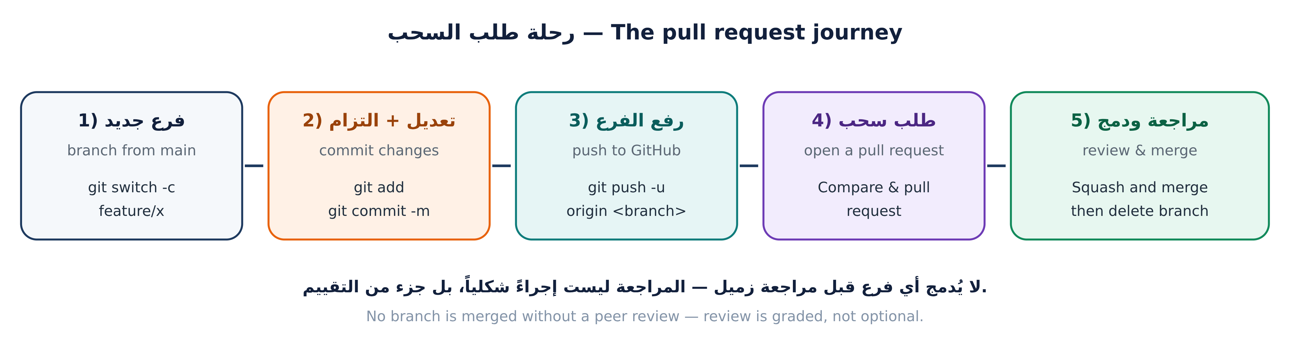
رحلة طلب السحب
الجلسة 03 — الفرع وطلب السحب · 3/14

Slide 4
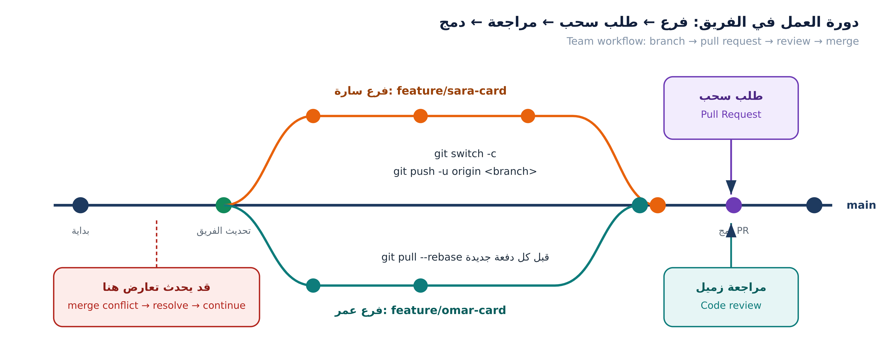
دورة العمل في الفريق
الجلسة 03 — الفرع وطلب السحب · 4/14

Slide 5
المهمة 2 — أنشئ فرعك باسم صحيح
الجلسة 03 — الفرع وطلب السحب · 5/14
$ git switch main && git pull --ff-only # ← لا تبدأ قبل هذه الخطوة
$ git switch -c feature/<username>-card
Switched to a new branch 'feature/omar-qa-card'
$ git branch
main
* feature/omar-qa-card
$ git branch --show-current
feature/omar-qa-card
✔ اسم صحيح | ✘ اسم خطأ | السبب
feature/omar-qa-card | my-branch | لا يدل على صاحبه ولا موضوعه
docs/leen-readme-faq | test | غامض ومكرر
fix/sara-search-filter | sara/new/final/2 | مسارات وتسمية فوضوية

Slide 6
المهمة 3 — اكتب بطاقتك
الجلسة 03 — الفرع وطلب السحب · 6/14
$ cp data/members/00-template.json data/members/<username>.json
{
"fullName": "عمر القاسم",
"github": "omar-qa",
"role": "مختبر QA",
"favoriteCommand": "git log --oneline --graph --all",
"message": "أبحث عن الأخطاء قبل أن يجدها المستخدم، وأثبت كل إصلاح بمخرجات واضحة.",
"tags": ["Testing", "JavaScript"],
"joinedAt": "2026-10-06"
}
ممنوع: بريد إلكتروني، رقم هاتف، عنوان، كلمة مرور. الفحص التلقائي يرفض الملف، وقد يُطلب منك حذف الالتزام وإعادة العمل.

Slide 7
المهمة 3 — ولّد الفهرس ثم افحص
الجلسة 03 — الفرع وطلب السحب · 7/14
$ node tools/build-index.mjs
[build-index] ✔ تم توليد الفهرس: 6 بطاقة.
• ali-h مطوّر
• nour-dev مصمّم
• omar-qa مختبر QA
$ node tests/validate-members.mjs
=== فحص بطاقات الأعضاء / Validating member cards ===
--- النتيجة / Result: 6 بطاقة، 0 خطأ، 0 تحذير ---
إن ظهر خطأ: اقرأ أول سطر خطأ فقط، أصلحه، ثم أعد التشغيل. لا تُكمل قبل أن تصبح النتيجة 0 خطأ.

Slide 8
المهمة 4 — التزم برسالة مهنية
الجلسة 03 — الفرع وطلب السحب · 8/14
$ git status -sb
## feature/omar-qa-card
M data/members-bundle.js
M data/members-index.json
?? data/members/omar-qa.json
$ git add data/members/omar-qa.json data/members-index.json data/members-bundle.js
$ git commit -m "feat(members): add card for omar-qa"
[feature/omar-qa-card 89f5cff] feat(members): add card for omar-qa
3 files changed, 25 insertions(+), 2 deletions(-)
✔ رسالة مقبولة | ✘ رسالة مرفوضة
feat(members): add card for omar-qa | update
fix(ui): correct card alignment | changes
docs(readme): add FAQ section | final / done / asdf

Slide 9
المهمة 4 — ارفع فرعك
الجلسة 03 — الفرع وطلب السحب · 9/14
$ git push -u origin feature/omar-qa-card
remote:
remote: Create a pull request for 'feature/omar-qa-card' on GitHub by visiting:
remote: https://github.com/<org>/class-team-hub/pull/new/feature/omar-qa-card
remote:
To https://github.com/<org>/class-team-hub.git
* [new branch] feature/omar-qa-card -> feature/omar-qa-card
branch 'feature/omar-qa-card' set up to track 'origin/feature/omar-qa-card'.
• الرابط الذي ظهر في المخرجات هو بوابة طلب السحب — لا تنسخه، بل افتحه
• -u تختصر عليك: بعدها يكفي git push وgit pull بلا أسماء

Slide 10
المهمة 5 — افتح طلب السحب واملأه
الجلسة 03 — الفرع وطلب السحب · 10/14
• العنوان بنفس صيغة رسالة الالتزام: feat(members): add card for omar-qa
• ماذا تغيّر: ملف بطاقتي + إعادة توليد الفهرس
• الأدلة: الصق مخرجات node tests/validate-members.mjs
• الربط: Closes #12 ليُغلق طلبك المهمة تلقائياً عند الدمج
• Reviewers: اختر زميلاً · Assignees: نفسك
لا تضغط Merge بنفسك. الدمج بعد موافقة المراجع — هذا هو الفرق بين «رفعت كوداً» و«عملت في فريق».

Slide 11
كيف تكتب مراجعة يستفيد منها زميلك؟
الجلسة 03 — الفرع وطلب السحب · 11/14
• «الحقل favoriteCommand لا يبدأ بـ git، هل تصححه؟»
• «هل تريد إضافة وسم JavaScript أيضاً؟»
• «ممتاز، البطاقة تظهر بشكل نظيف ✔»
• اقتراح تحسين واحد واضح
• «كودك خاطئ»
• «افعله بشكل صحيح»
• «موافق» بلا تفصيل
• أي تعليق على الشخص لا على العمل

Slide 12
المهمة 6 — استجب للملاحظات
الجلسة 03 — الفرع وطلب السحب · 12/14
# المراجع طلب إضافة وسم JavaScript:
$ nano data/members/omar-qa.json
$ node tests/validate-members.mjs
--- النتيجة / Result: 6 بطاقة، 0 خطأ، 0 تحذير ---
$ git add data/members/omar-qa.json
$ git commit -m "fix(members): add JavaScript tag per review feedback"
$ git push
89f5cff..3c7d9e1 feature/omar-qa-card -> feature/omar-qa-card
لاحظ: نفس طلب السحب تحدّث تلقائياً — لا تفتح طلباً جديداً. الطلب يعرض كل ما على فرعك حتى لحظة الدمج.

Slide 13
أخطاء متوقعة اليوم
الجلسة 03 — الفرع وطلب السحب · 13/14
الخطأ | الحل
fatal: not a git repository | أنت خارج مجلد المشروع — افحص pwd
fatal: invalid reference | اسم الفرع خطأ، أو تحاول الانتقال إلى فرع غير موجود
! [rejected] non-fast-forward | فرعك قديم: git pull --rebase ثم push
nothing to commit | نسيت git add قبل الالتزام
لم يظهر الرابط على GitHub | نسيت git push أو أخطأت اسم الفرع

Slide 14
قبل الجلسة القادمة
الجلسة 03 — الفرع وطلب السحب · 14/14
• بطاقتك على فرع مرفوع، وطلب سحب مفتوح بوصف كامل
• راجعت طلب سحب زميل بملاحظة مكتوبة محددة
• ردّيت على ملاحظة وصلتك (بتصحيح أو شرح مقنع)
• الجلسة القادمة: مزامنة الفريق والدمج — كيف ترى تعديلات زملائك وكيف تعمل الاستراتيجيات الثلاث
سؤال للتفكير: زر الدمج على GitHub فيه ثلاثة خيارات (Merge / Squash / Rebase). أيّها تختار ولماذا؟ ستجيب عملياً في الجلسة القادمة.

